Slide 1


Slide 2
ACERVO DOCUMENTAL DO PRIMEIRO CARTÓRIO DE SÃO JOSÉ DE MIPIBU INVENTÁRIO E PARTILHA - 1890

Slide 3
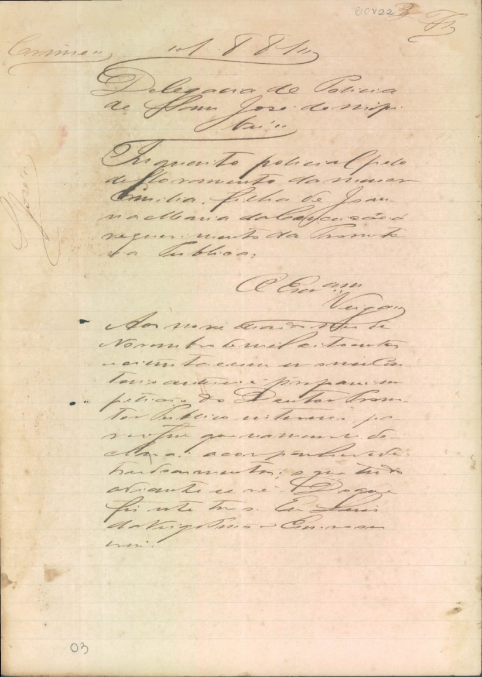
ACERVO DE SÃO JOSÉ DE MIPIBU
AÇÕES CRIMINAIS - 1881

Slide 4
ACERVO DE SÃO JOSÉ DE MIPIBU
AÇÃO DE DIVÓRCIO - 1893

Slide 5
ACERVO DE SÃO JOSÉDE MIPIBU
HABILITAÇÃO PARA CASAMENTO

Slide 6
ACERVO DO ARQUIVO PÚBLICO DO RN
LIVRO DE ACTOS DA DIRETORIA GERAL DA INSTRUÇAO 1914-1919

Slide 7
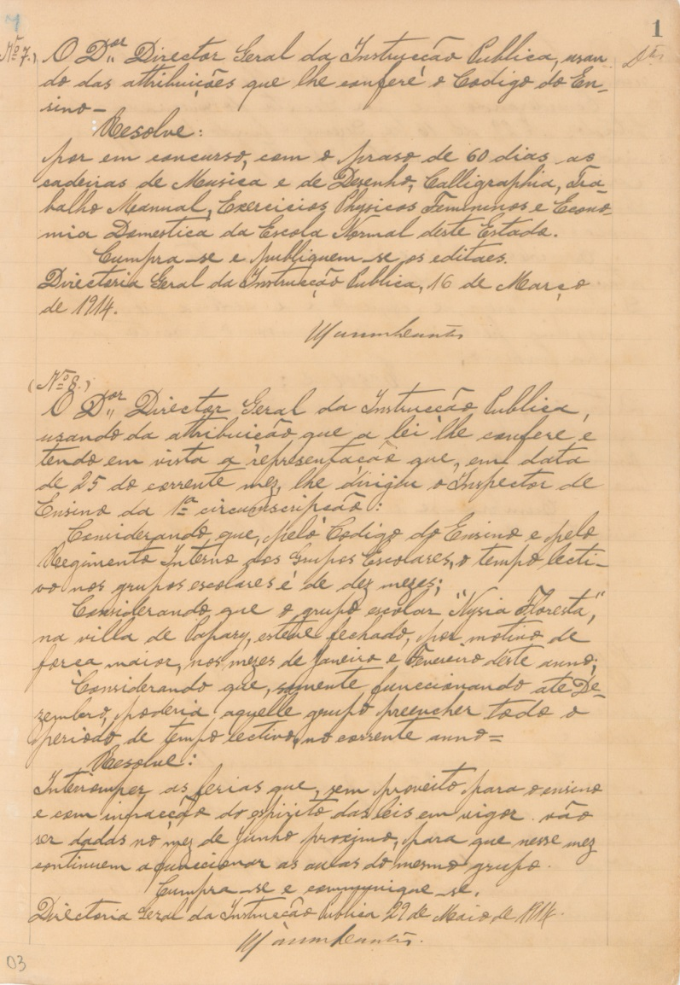
LIVRO DE ACTOS DA DIRETORIA GERAL DA INSTRUÇAO 1914-1919

Slide 8
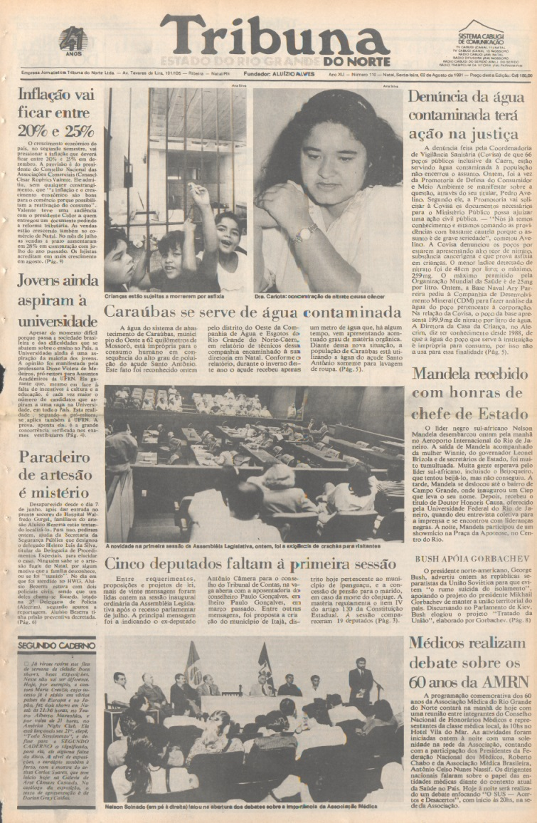
ACERVO TRIBUNA DO NORTE

Slide 9
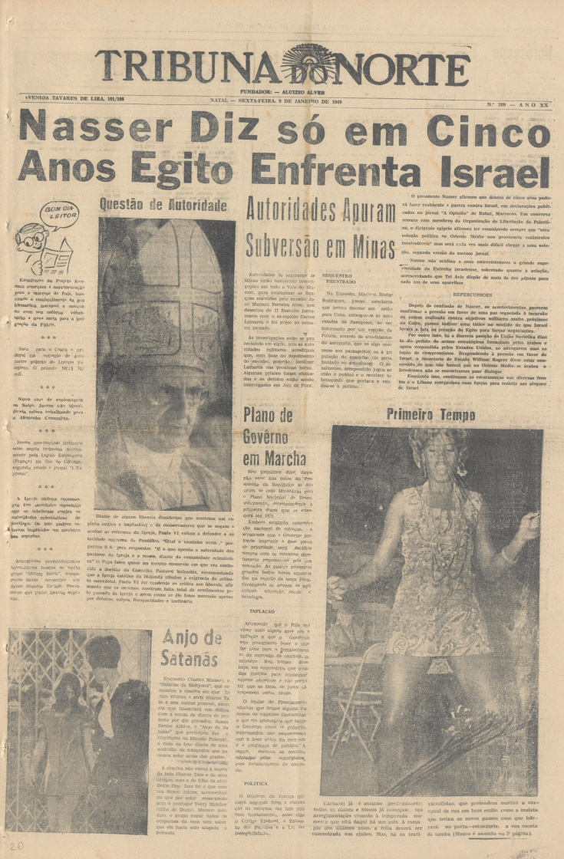
ACERVO TRIBUNA DO NORTE - 1969

Slide 10
ACERVO DO DIÁRIO DE NATAL – 1947 MICROFILME

Slide 11
ACERVO DO INSTITUTO HISTÓRICO E GEOGRÁFICO DO RN – REVISTAS (1907)

Slide 12
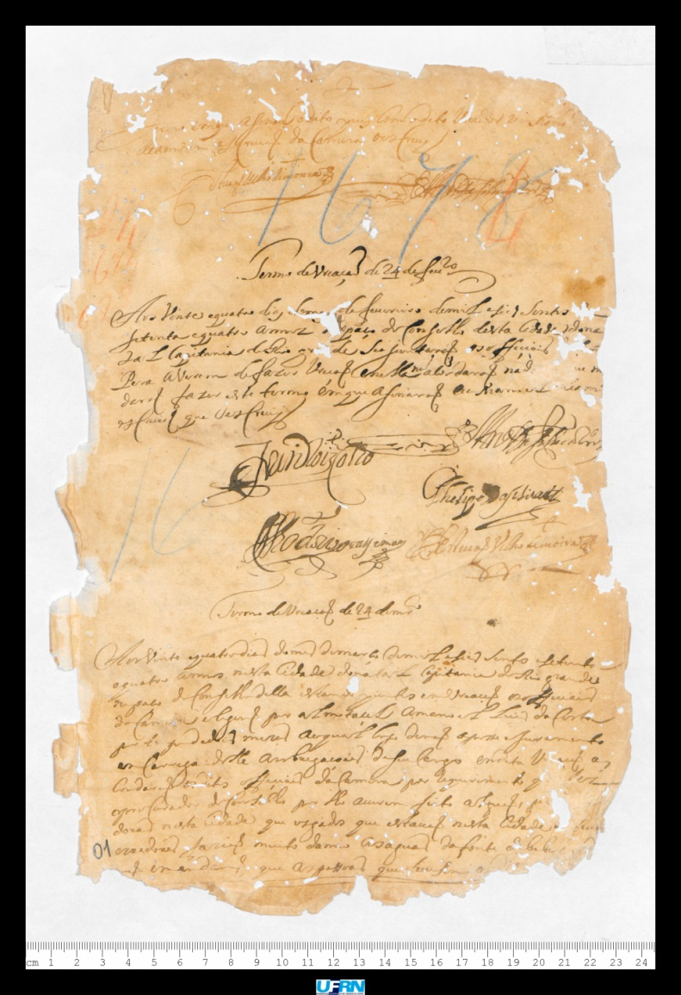
ACERVO DO INSTITUTO HISTÓRICO E GEOGRÁFICO DO RN - LIVRO DOS TERMOS DE VEREAÇÃO - 1678

Slide 13
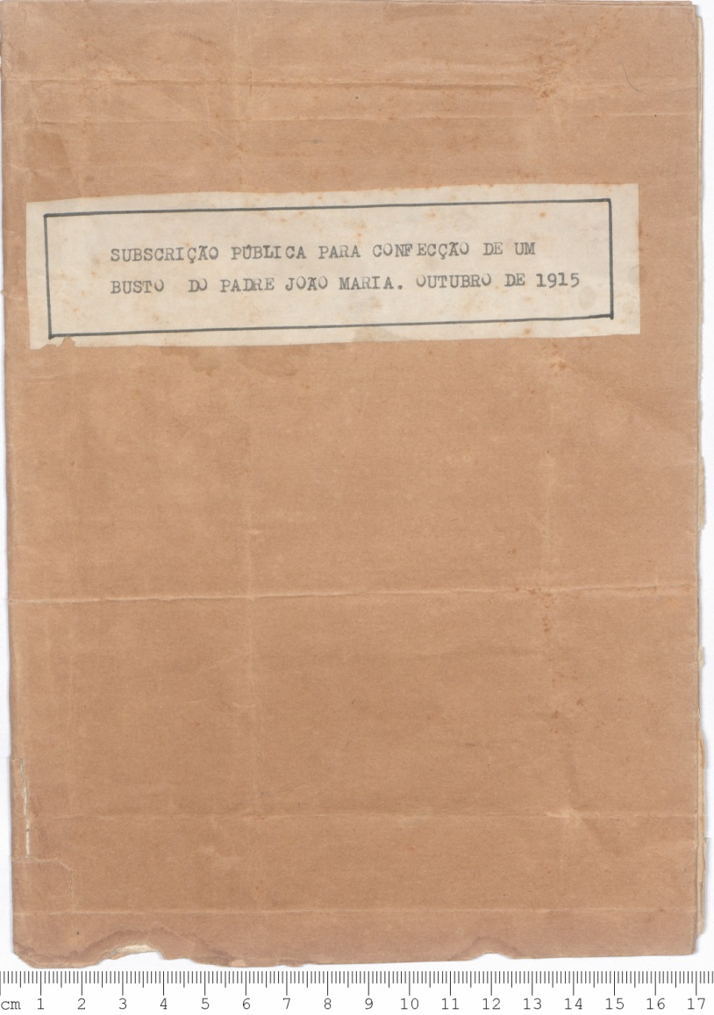
ACERVO DO INSTITUTO HISTÓRICO E GEOGRÁFICO DO RN - PADRE JOÃO MARIA

Slide 14
ACERVO DO INSTITUTO HISTÓRICO E GEOGRÁFICO DO RN - PADRE JOÃO MARIA

Slide 15
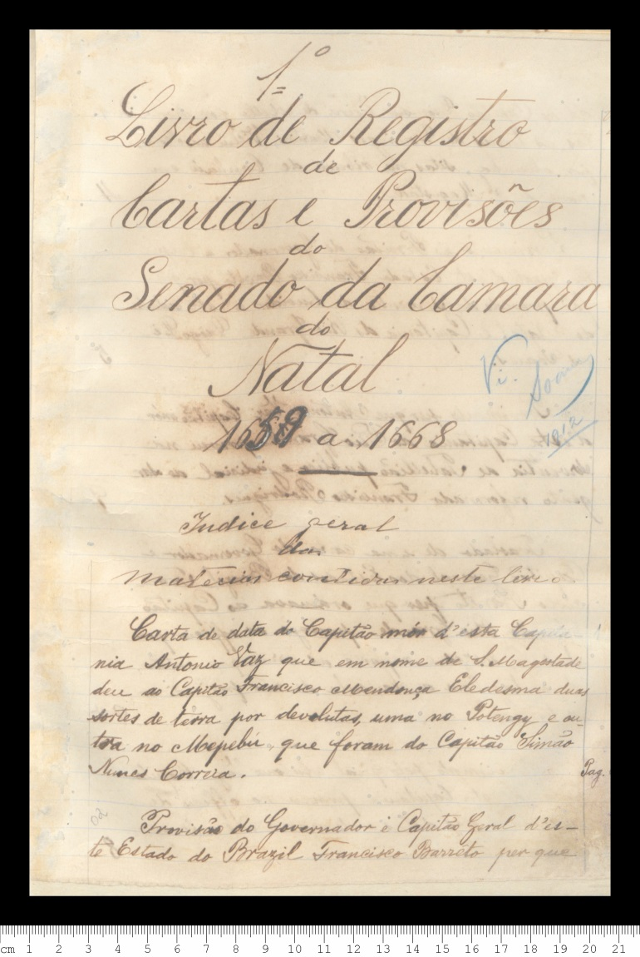
ACERVO DO INSTITUTO HISTÓRICO E GEOGRÁFICO DO RN- LIVRO DE REGISTRO DE CARTAS E PROVISÕES DO SENADO DA CÃMARA DO NATAL 1659-1668

Slide 16
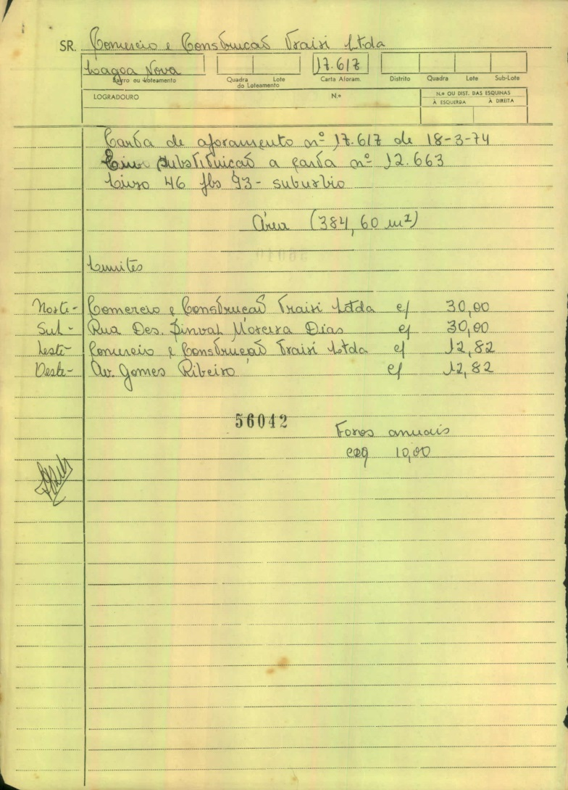
SEHARPE/SEMURB

Slide 17
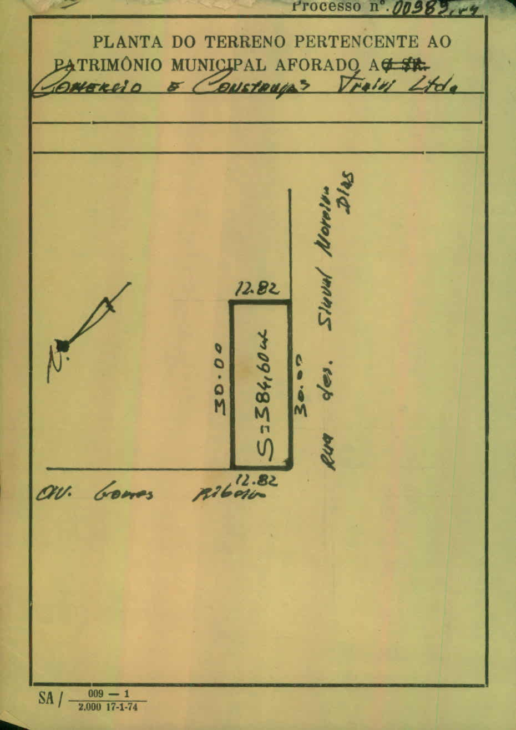

Slide 18
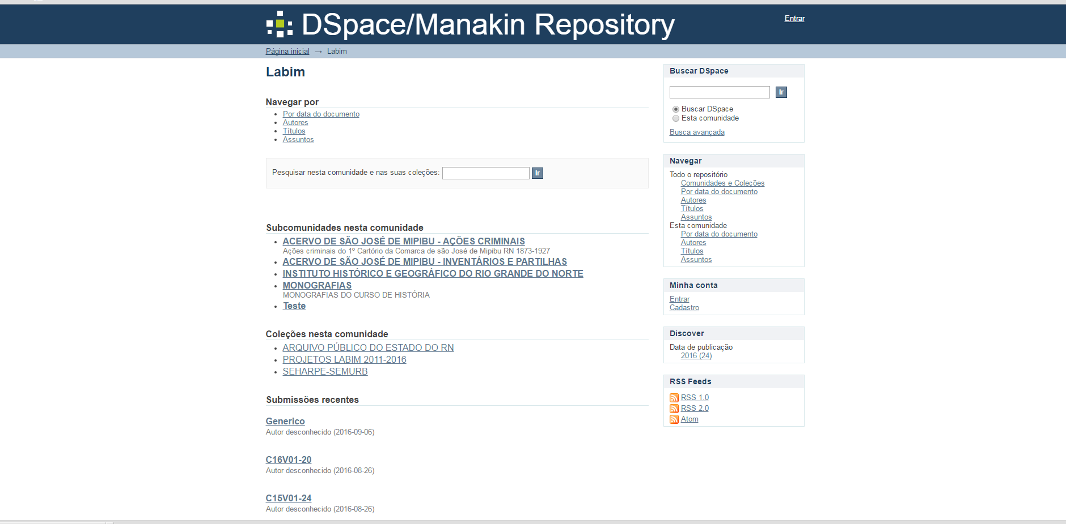
REPOSITÓRIO LABIM

Slide 19
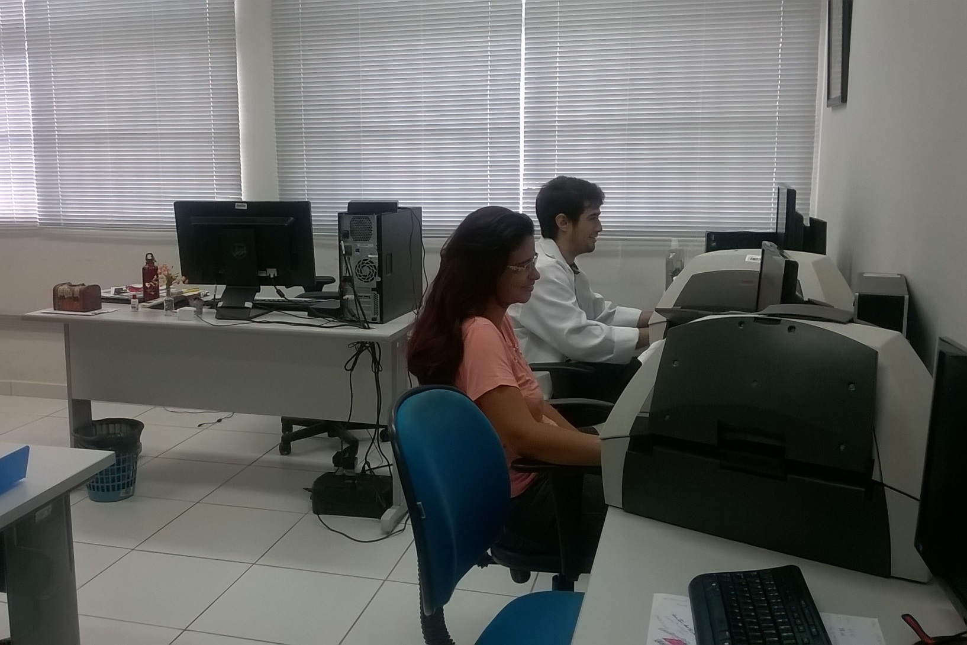

Slide 20
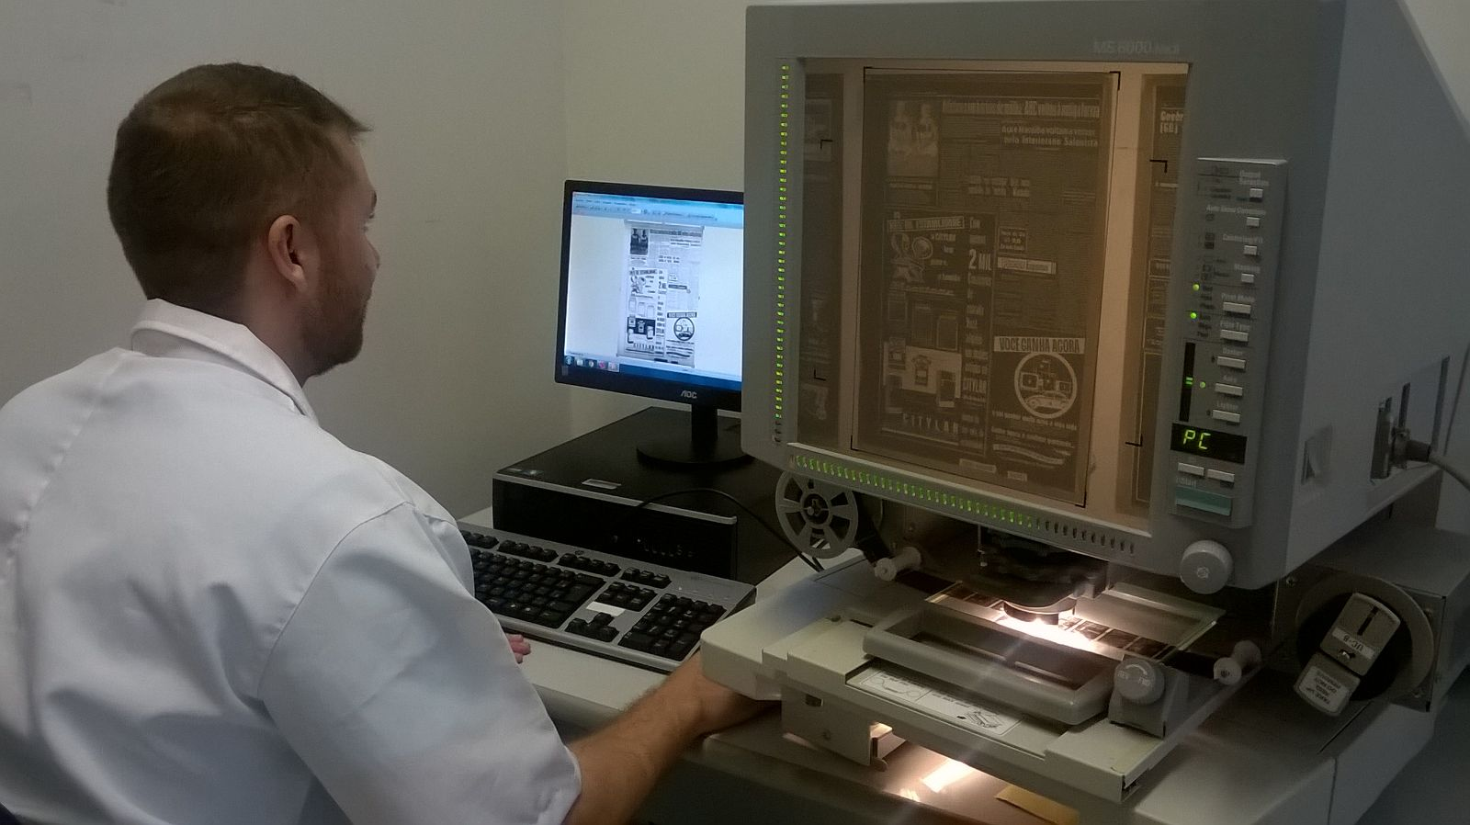

Slide 21
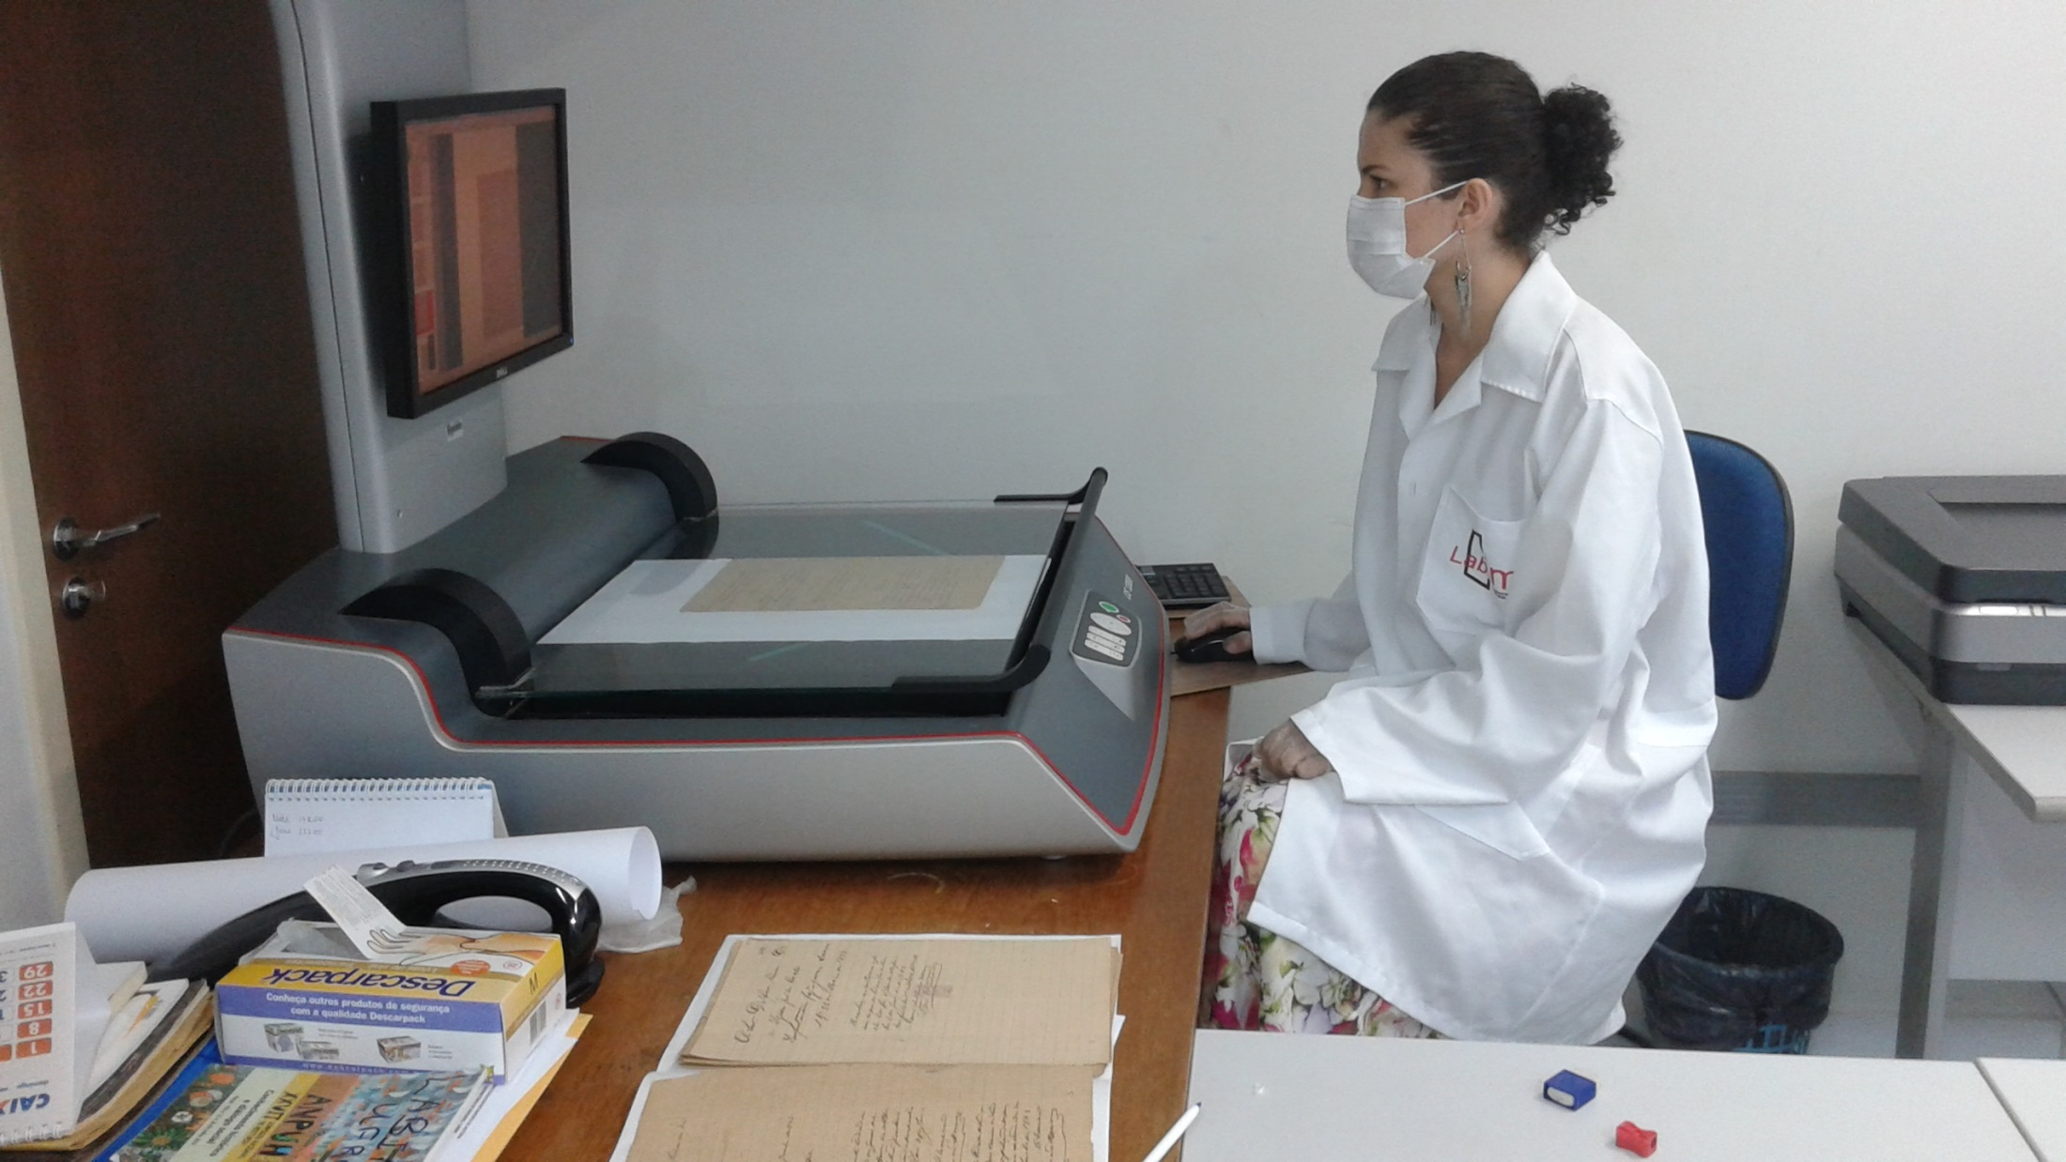

Slide 22
PARCERIAS
INSTITUTO HISTÓRICO E GEOGRÁFICO DO RN
ARQUIVO PÚBLICO ESTADUAL
TRIBUNA DO NORTE
DEPARTAMENTO DE POLÍTICAS PÚBLICAS
DEPARTAMENTO DE PSICOLOGIA
DEPARTAMENTO DE TURISMO
MEC-PNLD
PREFEITURA DO NATAL
COMUNICA: Superintendência de Comunicação

